Slide 1
Kpl 12

Slide 2
Merkantilismi
Euroopassa vallinnut talouspoliittinen suuntaus
  pyrkimys valtion omavaraisuuteen ja varallisuuden lisäämiseen
    vientiä lisättiin, esim. Suomesta tervaa ja lankkuja ulkomaille
    ruukkeja perustettiin
  verotusta kiristettiin ja valvontaa lisättiin
  kauppa keskitettiin kaupunkeihin
    tapulikaupungit: oikeus käydä ulkomaankauppaa. Ulkomaankaupasta perittiin tulleja > valtiolle tuloja
    maakaupungit: kävivät kauppaa talonpoikien ja tapulikaupunkien kanssa
    Pohjanlahden kauppapakko

Slide 3
  maatalouteen ei kiinnitetty juurikaan huomiota
    viljelymenetelmät vanhanaikaisia, karjaa lähinnä lannan vuoksi
    katovuosia

Slide 4
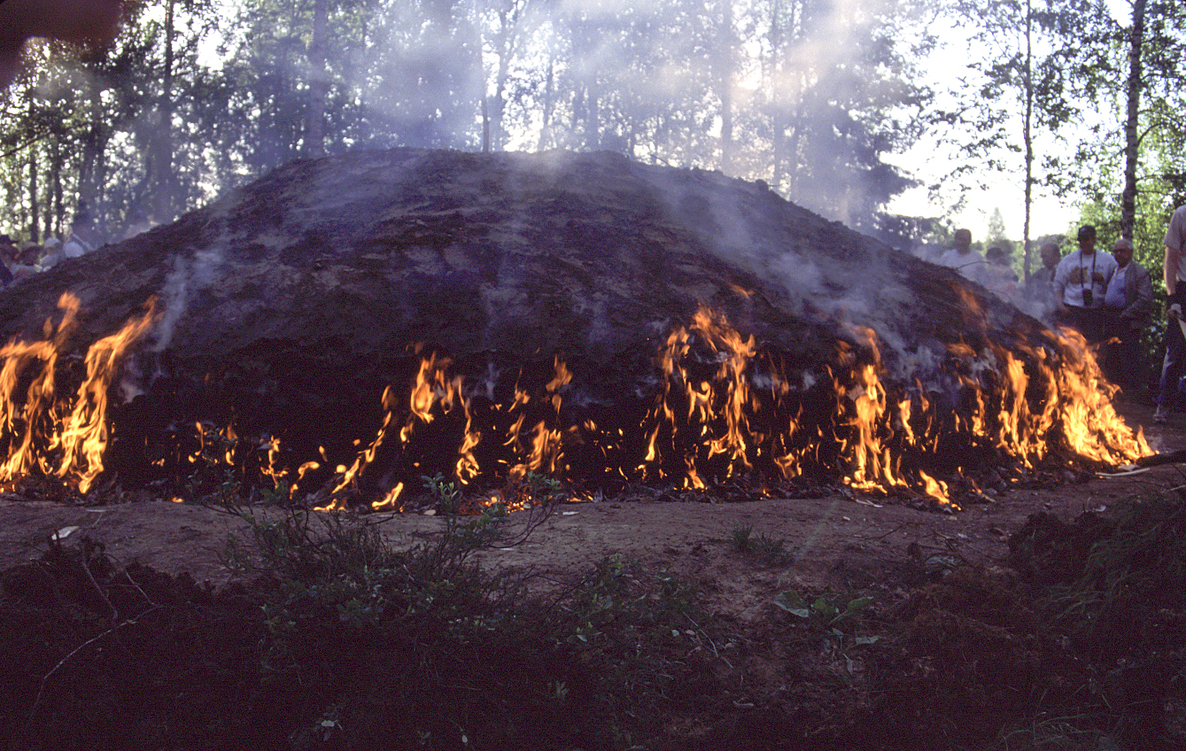
Tervanpolttoa Turkansaaressa. Oulusta tuli Pohjois-Suomen tervakaupan keskus.
Kuva Pauli Ylikoski.

Slide 5
Reduktio
Valtion talous heikossa tilassa, koska aatelistolle oli jaettu läänityksiä > verotulot vähentyneet
aateliston asema vahvistunut
Kaarle X Kustaa: osa läänitysten verotuloista palautettava valtiolle (neljännesreduktio)
  valtaneuvosto ei pannut toimeen
Kaarle XI: kreivi- ja vapaaherrakunnat sekä muut suuret läänitykset palautettiin valtiolle > valtion verotulojen lisääntyminen
  aateliston asema säilyi pitkälti
1693 tunnustettiin kuningas itsevaltiaaksi

